Slide 1
Calcul en Python – niveau intermédiare
Essi Parent

Slide 2
Objectifs généraux
Explorer les opportunités,
développer votre autonomie et
partager vos expériences
en calcul, la visualisation, les requêtes API et l’auto-apprentissage sur des données spatialisées.

Slide 3
Objectifs spécifiques
Module | Objectifs spécifiques
Installer Python | Les gestionnaires `uv` et `pixi`.
Données spatialisées | Manipuler des tableaux avec des données géoréférencées.
Visualisations | Créer des graphiques en mode déclaratif avec Lets-Plot.
Utiliser des API | Utiliser Planetary computer pour récupérer des données publiques.
Auto-apprentissage | Utiliser scikit-learn pour des projections spatiales

Slide 4
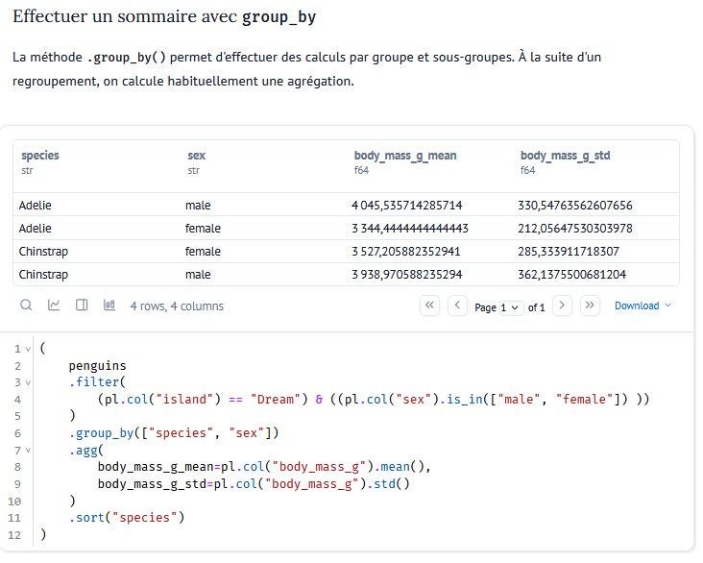
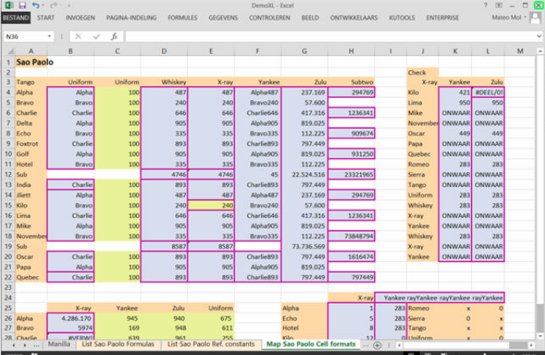
De Excel à Python
Problèmes avec Excel
  > 90% des feuilles de calcul Excel utilisées dans un contexte financier ou budgétaire contiennent des erreurs (Treasury Today, 2013)
  Causes: erreurs silencieuses, multiplication des équations, irreproductibilité, suivi de version, performances médiocres, automatisation complexe

Slide 5
marimo
Python est le moteur de calcul
marimo est une interface conviviale
Facile. marimo.app – calcul dans le navigateur
Plutôt facile. molab.maromo.io – calcul sur un serveur
Plus difficile. marimo edit – calcul sur votre ordinateur
marimo.app
molab.marimo.com
Installation avec pixi

Slide 6
Installations
----- * ------------------------- virtualenv
\ /--------------- pipx
\ ----- * --------------- pip, venv
\ ----- * ------ poetry
\ ----- uv
----- * --------------- conda
\ ----- * ----- mamba
\ ----- pixi
packages géospatiaux: pixi
autre: uv

Slide 7
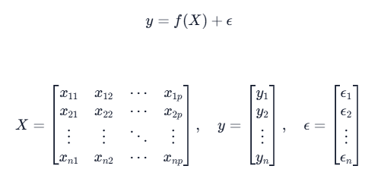
Auto-apprentissage

Slide 8
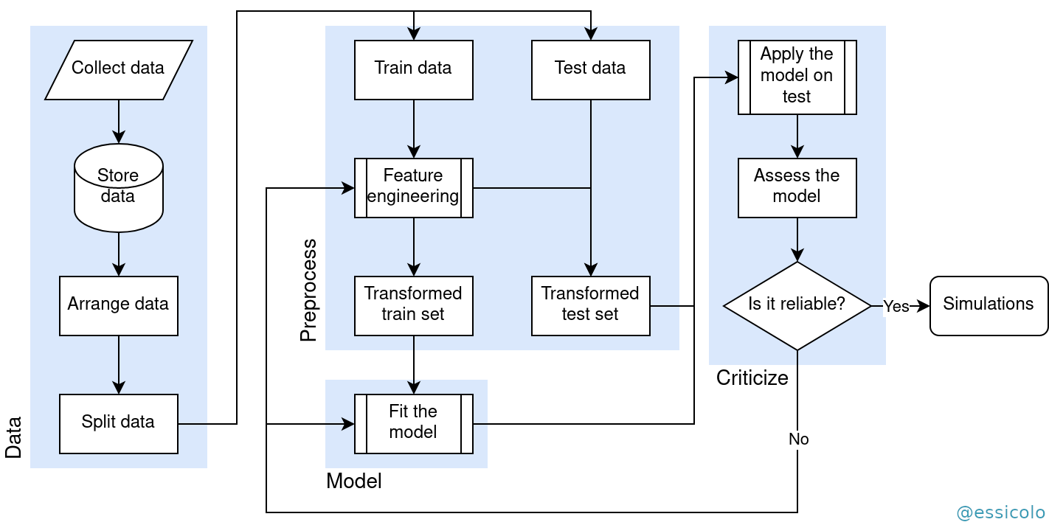
Flux de travail typique

Slide 9
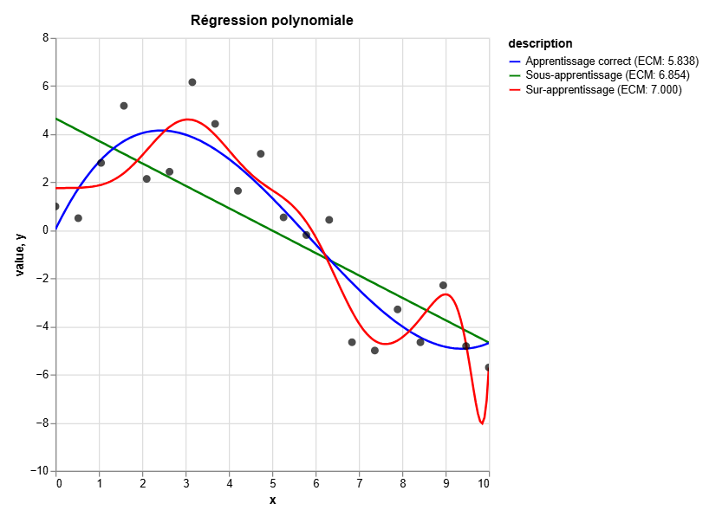
Mésapprentissage

